Slide 1
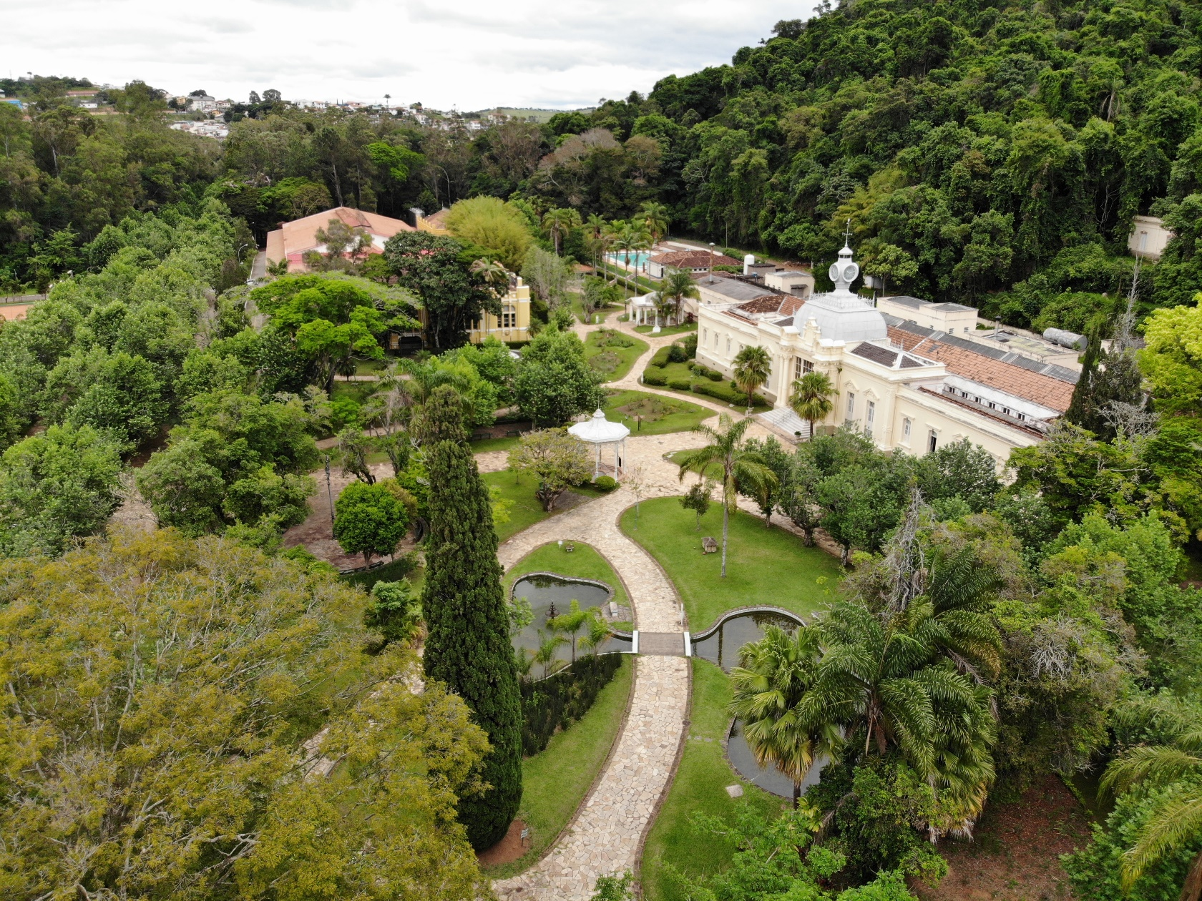
Parque das Águas Lysandro Carneiro Guimarães e Balneário Hidroterápico de Caxambu
Novembro 2021

Slide 2
SUMÁRIO EXECUTIVO
Histórico do Parque das Águas e Balneário Hidroterápico de Caxambu
As águas minerais no Município de Caxambu remontam entre o final do séc. XVIII e o início do séc. XIX. A área total do Parque é de aproximadamente 210.000 m². Fica localizado no centro da cidade de Caxambu e é o principal atrativo turístico do Município e dentre os maiores do Circuito das Águas.
Sua infraestrutura conta com um lago com perímetro de 1km, gêiser, coreto, esculturas, diversos outros elementos paisagísticos e mobiliários e 12 fontes de águas minerais; quadras de tênis de saibro, vôlei, pista de cooper, área de piquenique, piscinas de água mineral (adulto e infantil), vestiários, espaço para eventos e playground.
O principal prédio do Parque é o Balneário Hidroterápico que foi projetado pelo arquiteto Alfredo Burnier, no final da década de 1900 e sua construção deu-se nos primeiros anos da década de 1910 com extensão aproximada de 2.800m².
Todo o conjunto arquitetônico do Parque das Águas foi tombado pelo IEPHA em março de 1999.

Slide 3
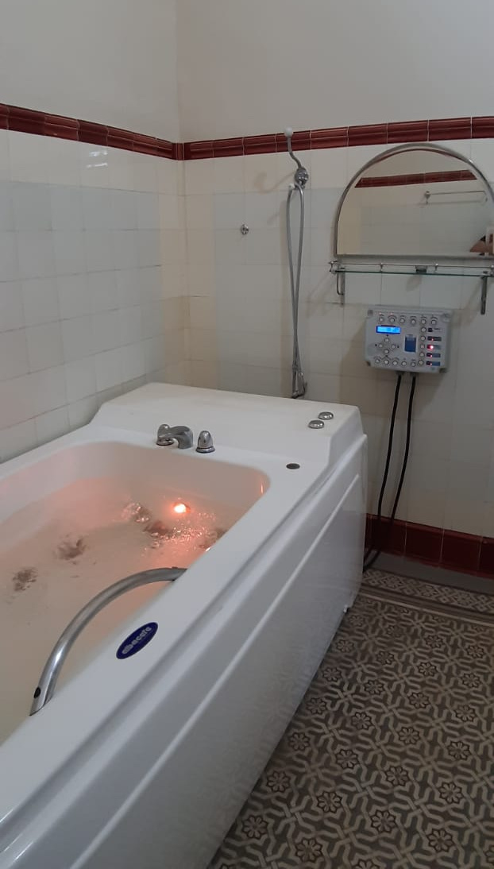
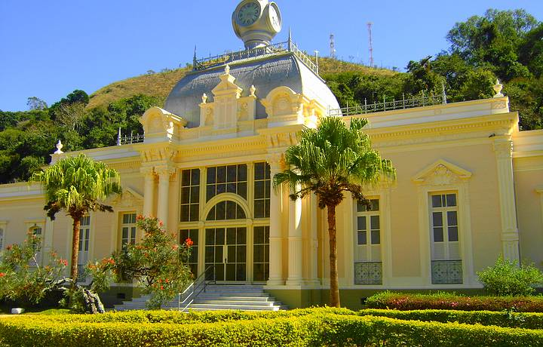
VISÃO GERAL
Fachada do Balneário Hidroterápico
Banheira de hidromassagem

Slide 4
SUMÁRIO EXECUTIVO
Destaques da oportunidade
Parque das Águas de Caxambu
Desde 2017 quando a à época CODEMIG assumiu a gestão do Parque das Águas até a atual gestão da CODEMGE, foram realizadas diversas melhorias no patrimônio tais como, a recuperação e pintura dos muros, muretas, gradil e alambrado das quadras poliesportivas, cerca divisa em toda a extensão do terreno, construção e reforma das calçadas que margeiam o Parque, reforma dos passeios, meio fios e calçada portuguesa, informatização da bilheteria, instalação de placas explicativas e direcionais, serviços de limpeza e aquisição de mobiliários de piscina.
Balneário Hidroterápico:
Inoperante desde março de 2017, após série de investimentos da Codemge o Balneário foi reaberto ao público parcialmente em fevereiro de 2020 . Atualmente disponibiliza aos usuários mais de 30 serviços do tipo SPA TERMAL, dos quais se destacam os banhos de hidromassagem, duchas, saunas, massagens, tratamentos faciais, terapias holísticas e demais serviços estéticos e de saúde.
A retomada total dos serviços com recuperação de todos os equipamentos está prevista para dezembro de 2021.

Slide 5
SUMÁRIO EXECUTIVO
Destaques financeiros
  Obs.: A Codemig assumiu em Outubro/2017.

Slide 6




VISÃO GERAL
Investimentos na infraestrutura do Parque das Águas de mais de
R$ 11.000.000,00 (onze milhões de reais) entre os anos de 2017 a 2020/
Previsão da finalização das reformas do Balneário Hidroterápico
para dezembro de 2021, com a entrega de 100% dos
equipamentos em funcionamento.
Possibilidade de realização de diversos eventos culturais como exposições de arte, exposições no geral, fotografias, pinturas, esculturas, apresentações musicais, lançamento de livros, sarau, gastronômicos e similares;
Eventos privados (casamentos e recepções);
Feira de produtos alimentícios regionais e similares e feira de artesanato;
Implantação de cafeteira, restaurante, lanchonete, bar;
Realização de atrações temporárias de entretenimento ao público;
Inserção de maior número de permissionários no Balneário ampliando os serviços e a atratividade do local.
2
PARQUE DAS ÁGUAS E BALNEÁRIO HIDROTERÁPICO DE CAXAMBU
OPORTUNIDADES DE NEGÓCIO
COMERCIALIZAÇÃO DE ESPAÇOS
TURISMO
1
Atualmente o Parque das Águas de Caxambu conta com
alguns espaços disponíveis, contudo necessitam de
manutenção para posterior comercialização, entre eles:
  Cafeteria do Tiro-Alvo;
  Bar e lanchonete da piscina externa;
  Restaurante do pedalinho;
  Quiosque Chico Cascateiro.
3
O município de Caxambu faz parte do Circuito das Águas que atualmente integra 13 municípios da região sul de Minas Gerais. Principal potencial turístico são as águas minerais;
Localização privilegiada estando a 382km de Belo Horizonte, 344km de São Paulo e 298km do Rio de Janeiro;
Em recente pesquisa realizada no Parque 50% dos entrevistados tem como principal motivação da visita as águas minerais, os demais visitam o local para descanso, relaxamento e atividades físicas.
4
*Fonte: Pesquisa de Mercado do Parque das Águas e Balneário Hidroterápico de Caaxambu em Maio/Junho 2021

Slide 7
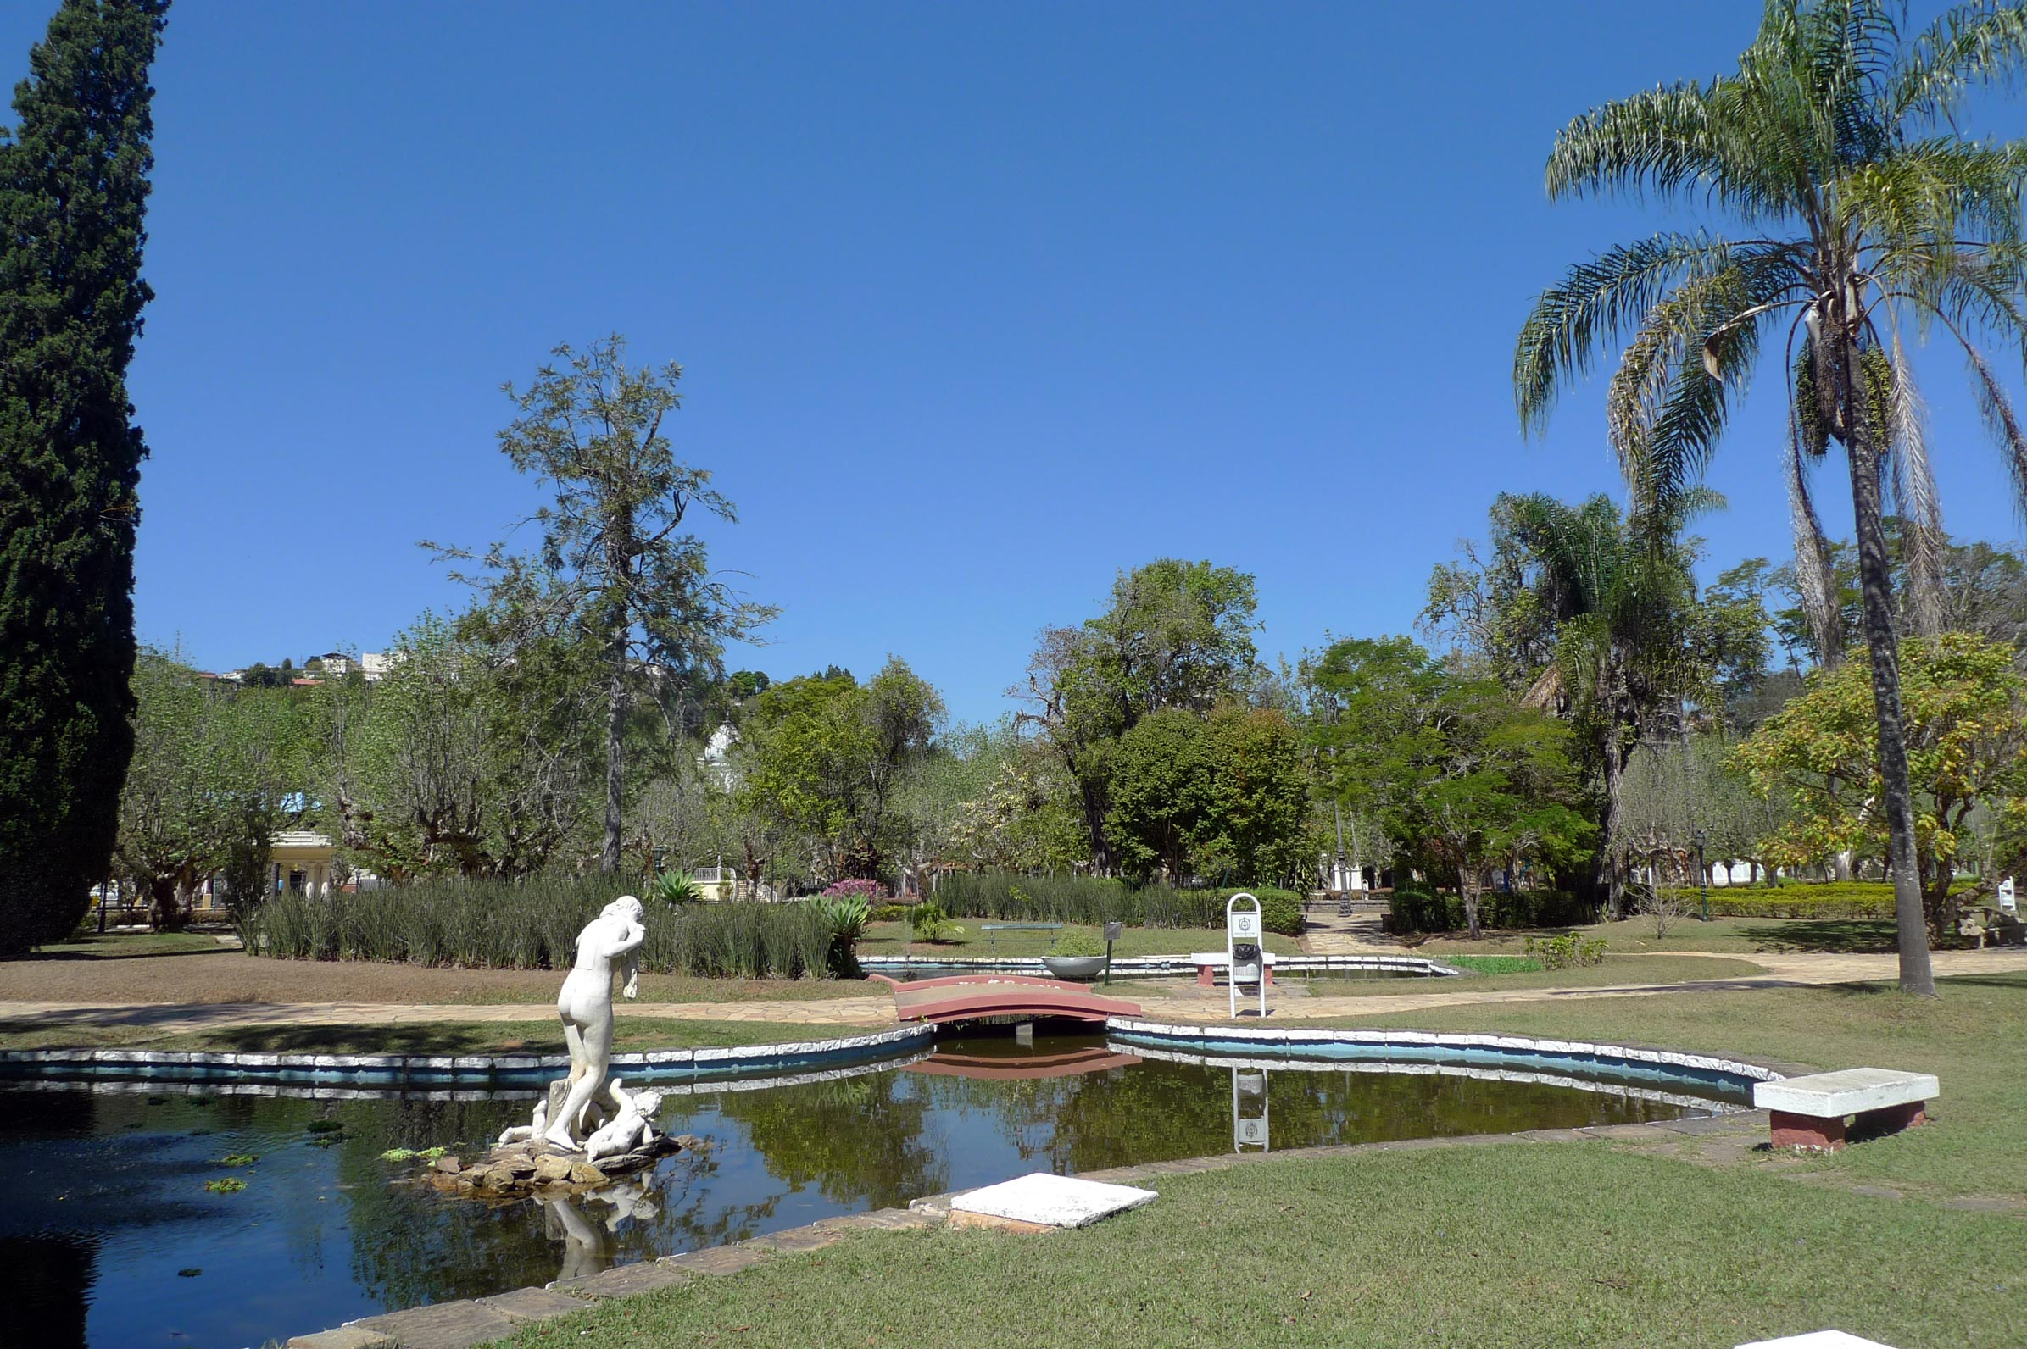
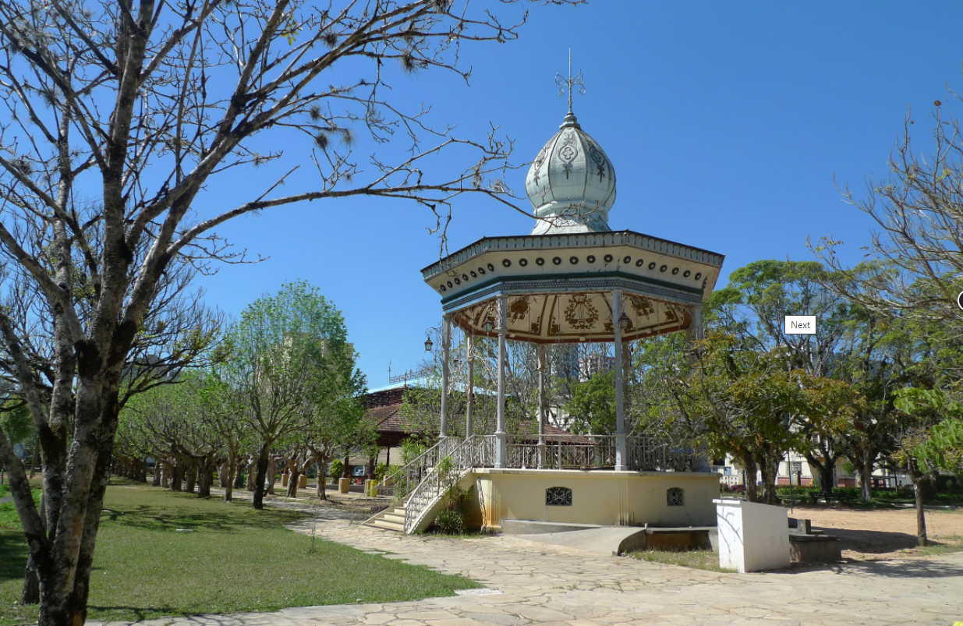
VISÃO GERAL
Lago da Ninfa
Coreto

Slide 8
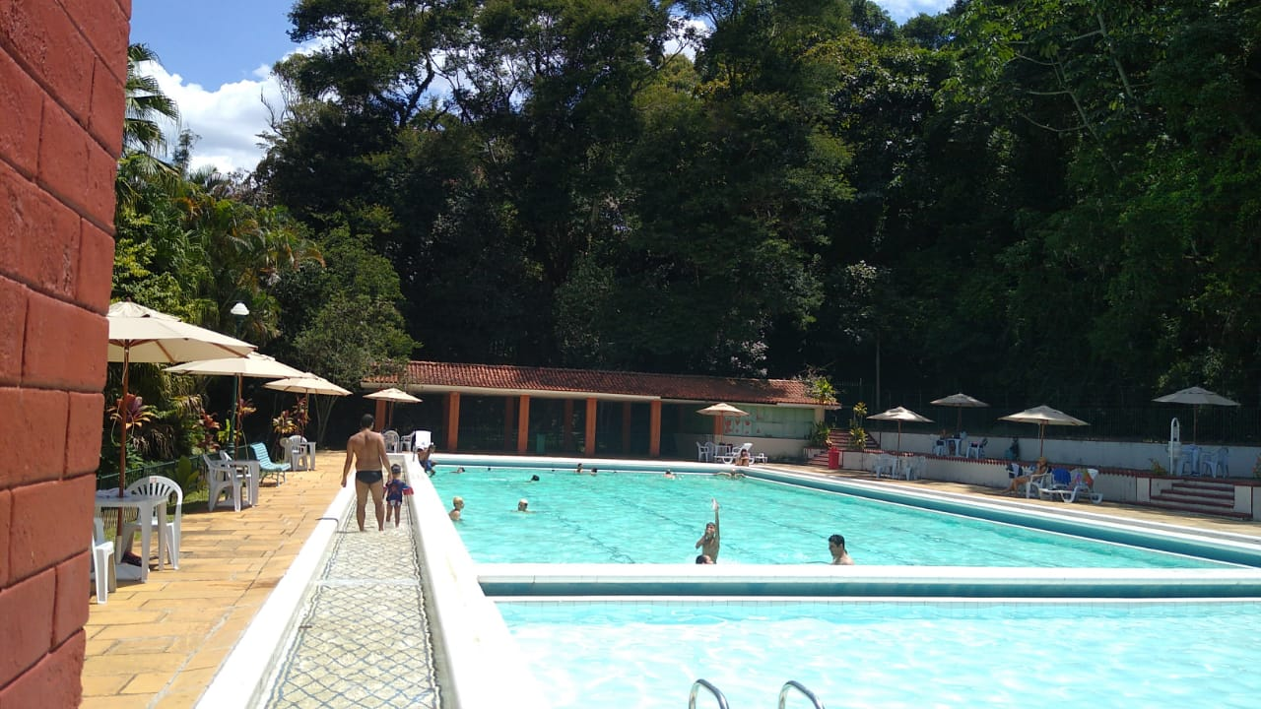
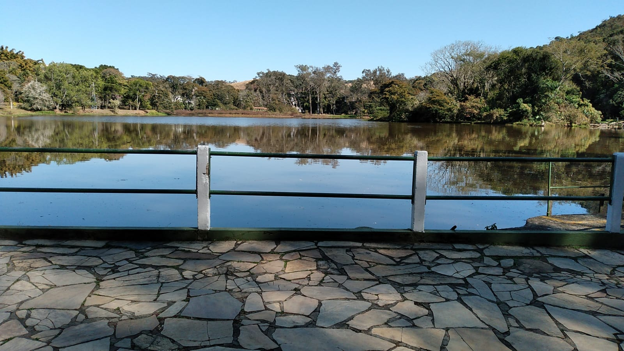
VISÃO GERAL
Piscinas externas
Lago do Parque

Slide 9



www.codemge.com.br

